Slide 1



真会C#？- C3创建类型

Slide 2

公众号

Slide 3

小程序习题 3.6

Slide 4
3.6 枚举简介

Slide 5

什么是枚举
枚举是一个特殊的值类型，它可以让你指定一组命名的数值常量。

Slide 6
枚举的底层原理
每个枚举都对应一个底层的整形数值(Enum.GetUnderlyingType())。默认：
是int类型
0，1，2…会按照枚举成员的声明顺序自动赋值
也可以指定其他的类型作为枚举的整数类型，例如byte：
也可以单独指定枚举成员对应的整数值
也可以只指定其中某些成员的数值，未被赋值的成员将接着它前面已赋值成员的值递增

Slide 7
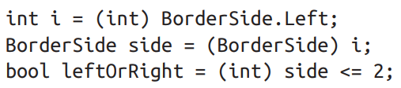
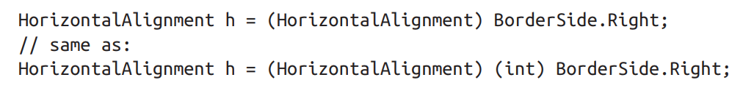
枚举的转换
枚举可以显式的和其底层的数值相互转换

Slide 8

0
在枚举表达式里，0数值会被编译器特殊对待，它不需要显式的转换：
因为枚举的第一个成员通常被当作“默认值”，它的值默认就是0
组合枚举里，0表示没有标志（flags）

Slide 9
Flags Enum
可以对枚举的成员进行组合
为了避免歧义，枚举成员的需要显式的赋值。典型的就是使用2的乘幂

Slide 10
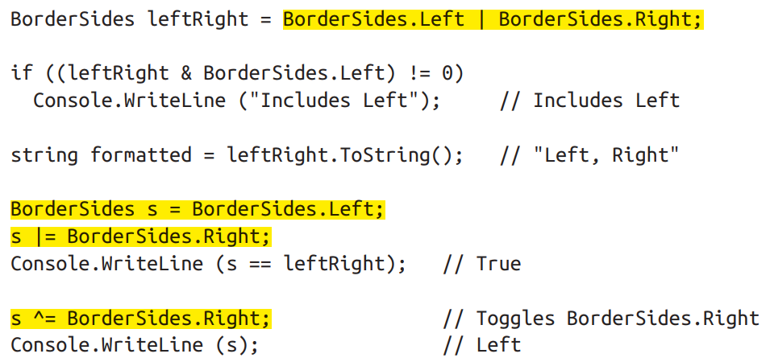
Flags Enum
flags enum，可以使用位操作符，例如 | 和 &。

Slide 11
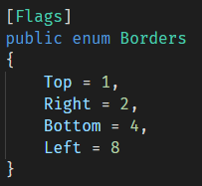
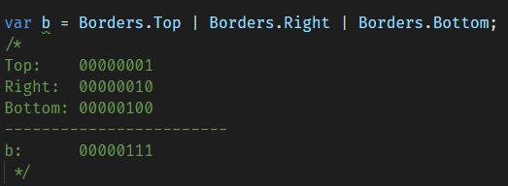
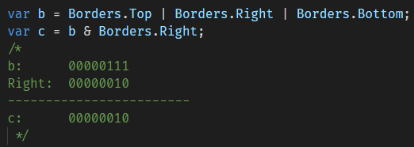

Flags enum 底层原理

Slide 12
Flags 属性
按约定，如果枚举成员可组合的话，flags 属性就应该应用在枚举类型上。
如果声明了这样的枚举却没有使用flags属性，你仍然可以组合枚举的成员，但是调用枚举实例的ToString()方法时，输出的将是一个数值而不是一组名称。
按约定，可组合枚举的名称应该是复数的。

Slide 13
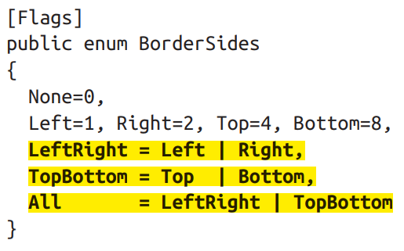
Flags 属性
在声明可组合枚举的时候，可以直接使用组合的枚举成员作为成员：

Slide 14
枚举支持的操作符
其中按位的、比较的、算术的操作符返回的都是处理底层值后得到的结果
加法操作符只允许一个枚举和一个整形数值相加，两个枚举相加是不可以的

Slide 15

类型安全的问题

Slide 16
类型安全的问题
检查枚举值的合理性：Enum.IsDefined()静态方法。
据说不支持flags enum

Slide 17
嵌套类型

Slide 18
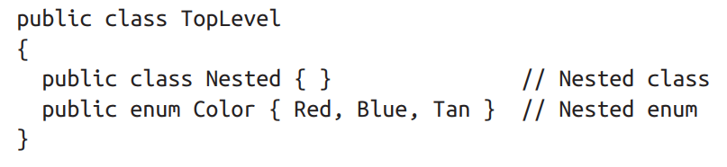
什么是嵌套类型
嵌套类型就是声明在另一个类型作用范围内的类型

Slide 19
嵌套类型的特性
可访问封闭类型的私有成员，以及任何封闭类型能访问的东西
可以使用所有的访问修饰符来声明，不仅仅是public和internal
嵌套类型的默认访问级别是private而不是internal
从封闭类型外边访问嵌套类型需要使用到封闭类型的名称

Slide 20
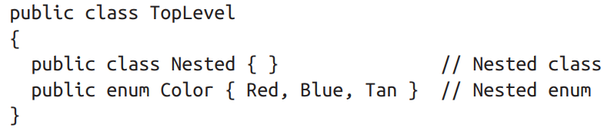
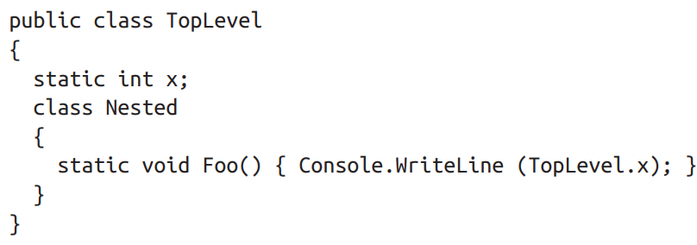
嵌套类型的例子

Slide 21
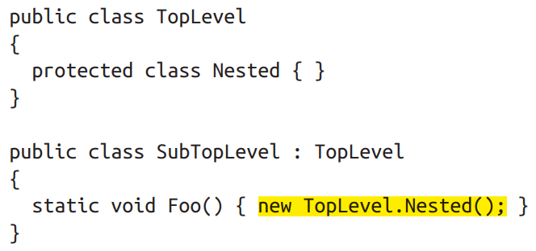
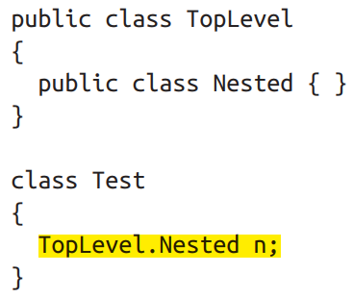
嵌套类型的例子

Slide 22
思考题
如何把上面这个枚举类型变成一个含有其所有成员/底层数值的集合？
[BorderSide.Left, BorderSide.Right, BorderSide. Top, BorderSide. Bottom]
[0,1,2,3]

Slide 23
Thanks
小程序 3.6

